Slide 1
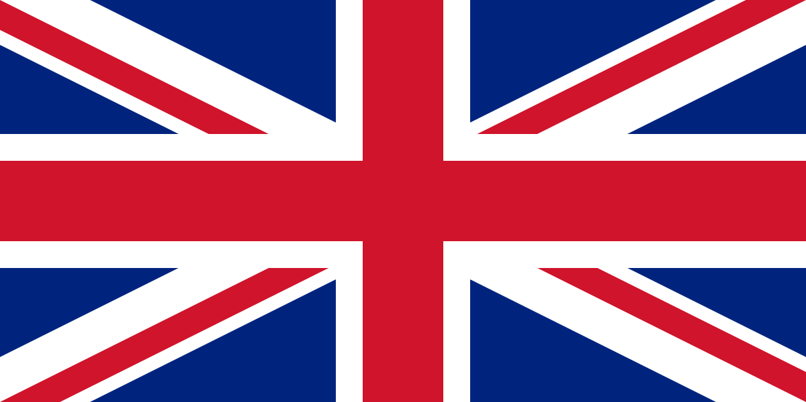
Zjednoczone Królestwo Wielkiej Brytanii i Irlandii Północnej

Slide 2
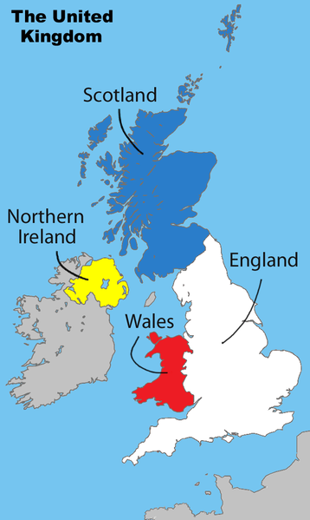
Zjednoczone Królestwo tworzą:
Wielka Brytania
Irlandia Północna

Slide 3
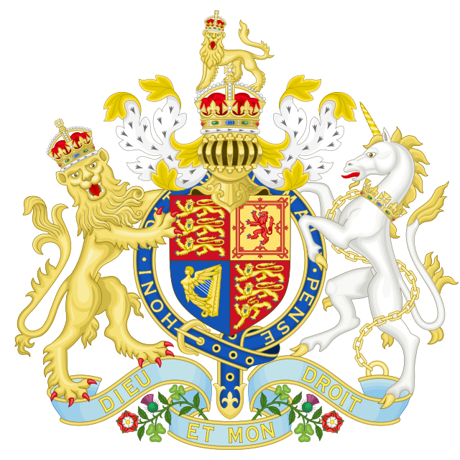
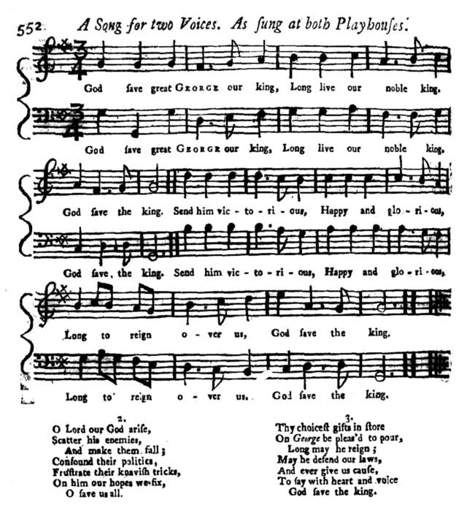
God Save the Queen
Herb
Hymn

Slide 4
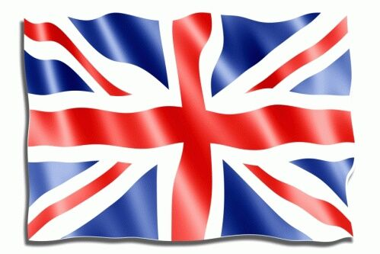
Podstawowe informacje:
Język urzędowy – angielski, irlandzki

Slide 5
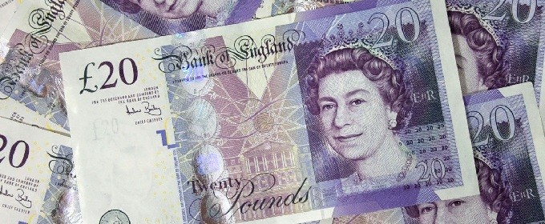
Jednostka monetarna: FUNT szterling

Slide 6
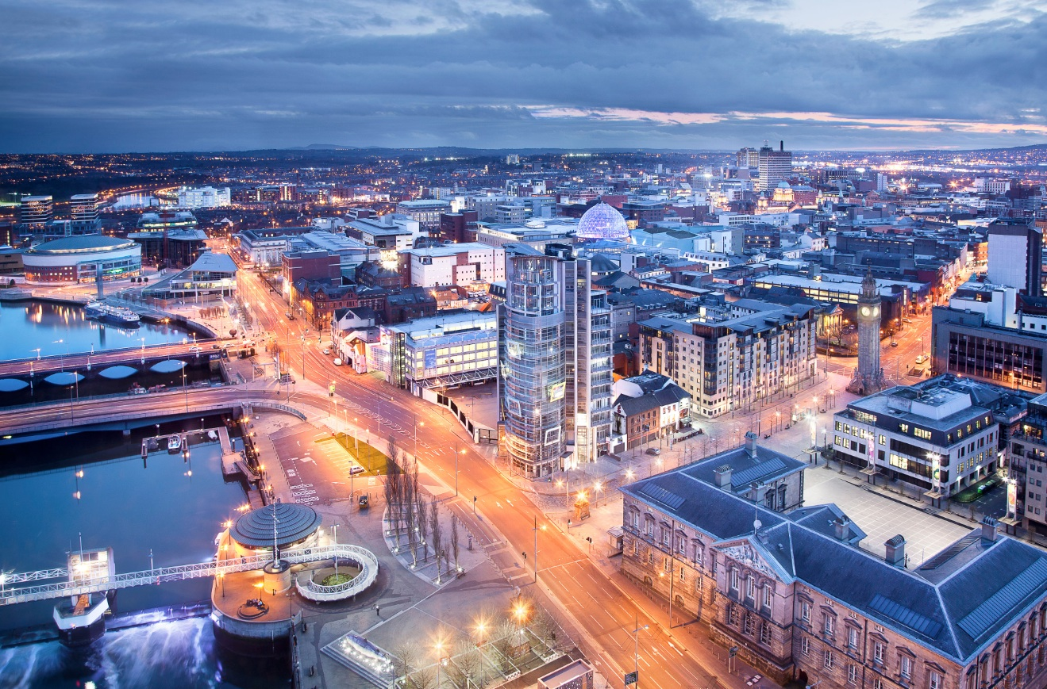
Stolica: BELFAST

Slide 7
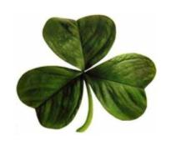
Narodowe Święta w Irlandii Północnej
Nowy Rok 1 stycznia
Wielkanoc 2 dni w marcu lub w kwietniu
25, 26 grudnia
27 grudnia – Dzień św. Stefana
Dni wolne od pracy:
tzw. bank holidays pierwszy i ostatni poniedziałek maja i ostatni poniedziałek sierpnia

Slide 8
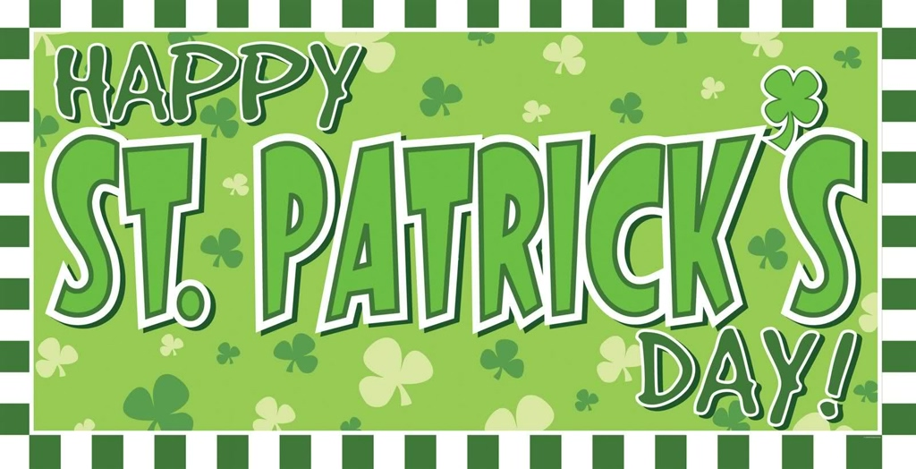
17 marca

Slide 9
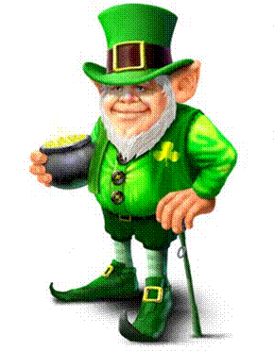
Jest to irlandzkie święto narodowe i dzień jest dniem wolnym od pracy. Na ulicach odbywają się liczne parady i festyny,
w których dominuje kolor zielony (symbol zielonej koniczyny).
Ludzie zbierają się tradycyjnie w pubach i dyskotekach, aby bawić się i napić wspólnie tradycyjnego „zielonego” napoju

Slide 10
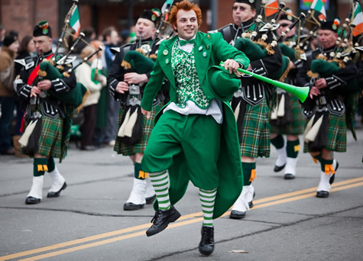

Slide 11
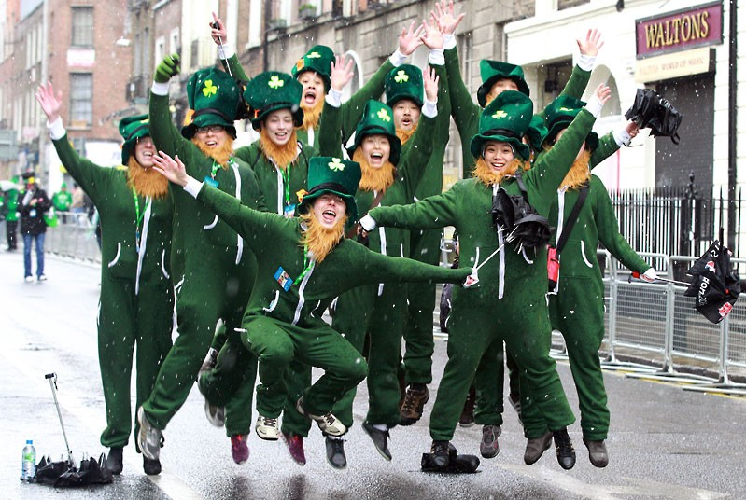

Slide 12
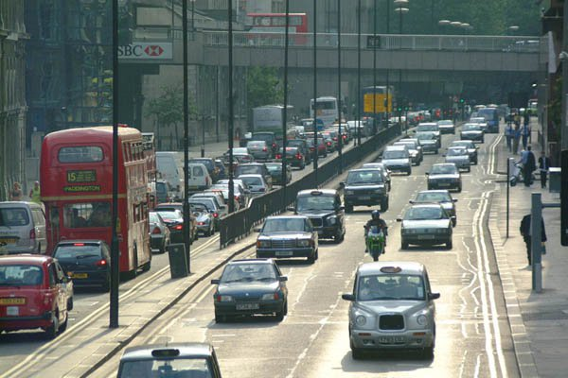
Kilka ciekawostek:
w Irlandii obowiązuje ruch lewostronny

Slide 13
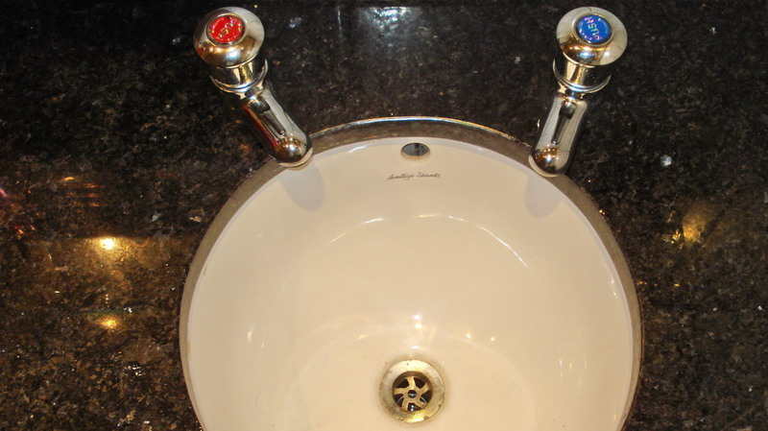
umywalki mają dwa krany (woda ciepła i zimna)

Slide 14
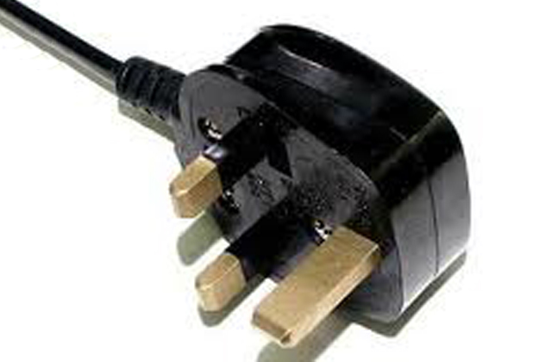
kontakty do prądu posiadają trzy dziurki (sprzęt przywieziony z kraju wymaga zmiany wtyczki)

Slide 15
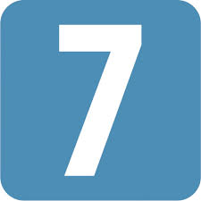
gdy będziemy musieli coś zapisać ważne jest, aby cyfrę 7 zapisywać bez krzyżyka. W Polsce pisuje się 7 przekreśloną

Slide 16
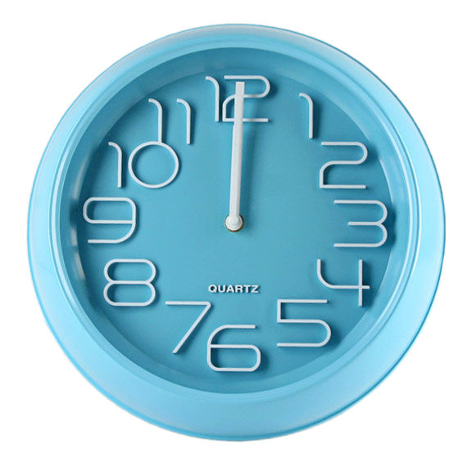
W angielskich klubach i pubach można się bawić jedynie do północy. O 23 na dźwięk dzwonka zamawia się ostatnią kolejkę, by o północy opuścić miejsce zabawy.

Slide 17
Należy unikać:
rozmów o religii,
konflikcie w Irlandii Północnej
różnicach między brytyjską a irlandzką angielszczyzną. Zasada tyczy się szczególnie przypadkowo spotkanych ludzi.

Slide 18
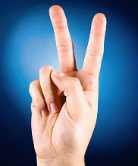
pokazywanie liczby dwa poprzez podnoszenie dwóch palców z grzbietem dłoni zwróconym ku rozmówcy jest surowo zabronione! Jest to równoznaczne z pokazaniem środkowego palca. Jednak warto pamiętać, że podnoszenie dwóch palców, gdy grzbiet dłoni zwrócimy w innym kierunku niż rozmówca, jest całkowicie akceptowane.

Slide 19
Śniadanie:
Śniadaniowym przysmakiem jest typowe irlandzkie full irish breakfast. Składa się z jajka sadzonego, smażonych kiełbasek i bekonu, białego i czarnego puddingu, fasolki
w sosie pomidorowym, smażonych pieczarek
oraz pomidora i hash brown – uderzająco podobnego do naszych placków ziemniaczanych.
Notes:
<numer>

Slide 20
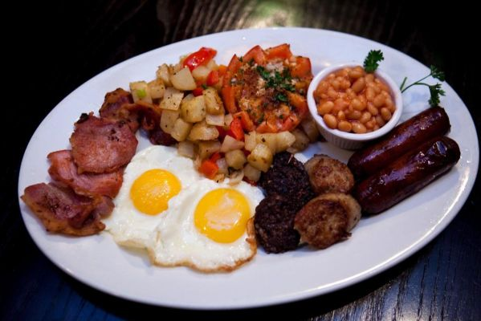

Slide 21
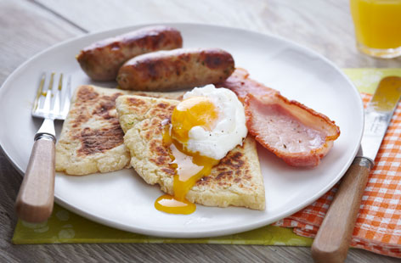
pieczona fasolka w sosie pomidorowym, smażone kiełbaski, bekon, jajka, pomidory, grzyby. Do tego podawane jest tradycyjne pieczywo, takie jak chleb sodowy lub potato farls- rodzaj pieczywa, w którym część mąki zastąpiono tłuczonymi ziemniakami.

Slide 22
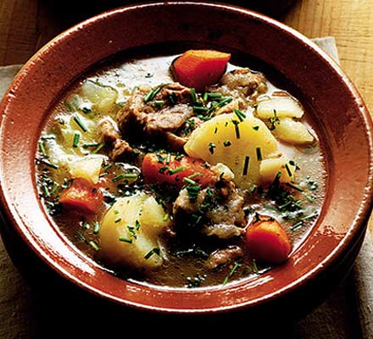
Irish stew

Slide 23
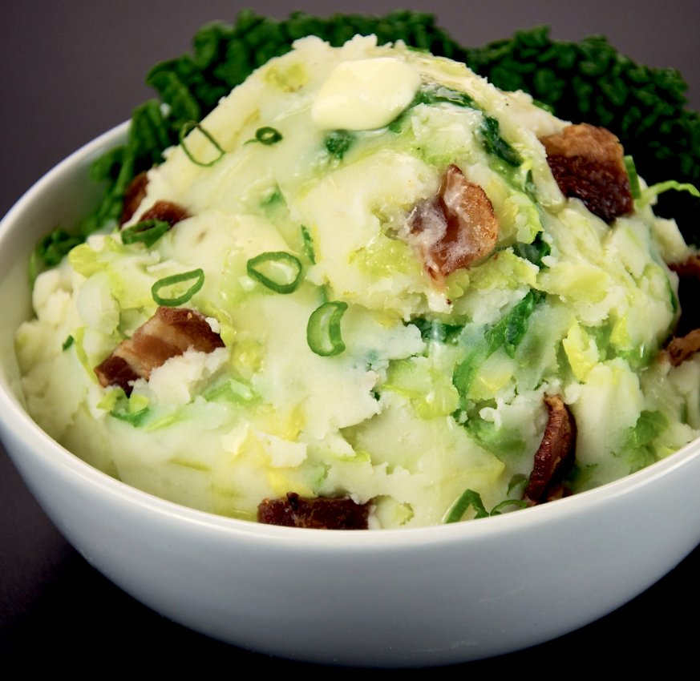
colcannon

Slide 24
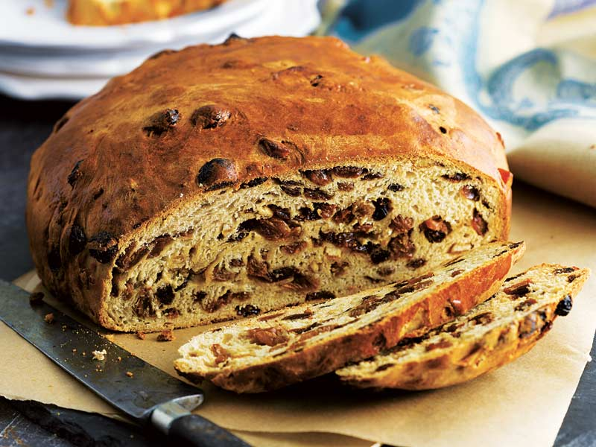
barmbrack

Slide 25
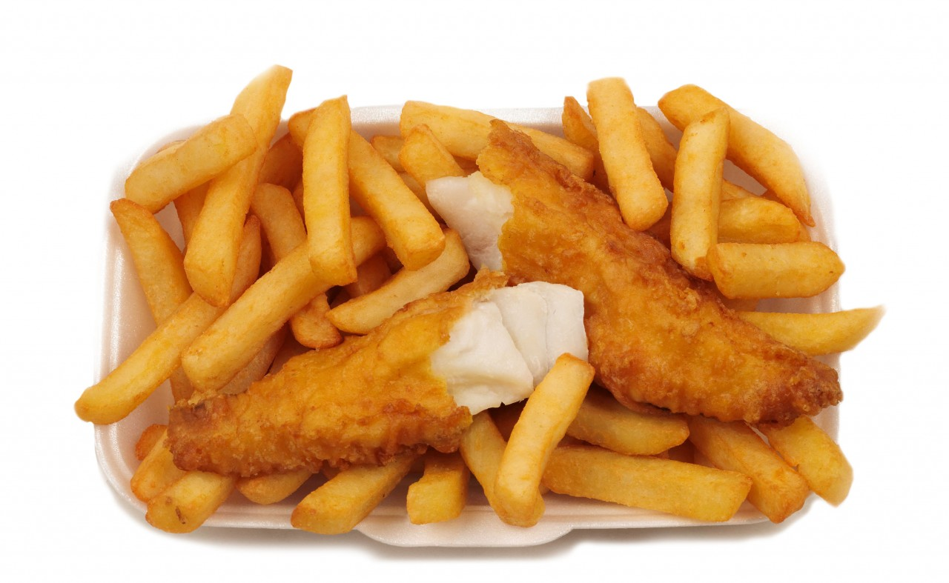
Warto spróbować:
tradycyjny fish&chips (smażony na głębokim oleju wędzony dorsz i domowe frytki z octem)

Slide 26
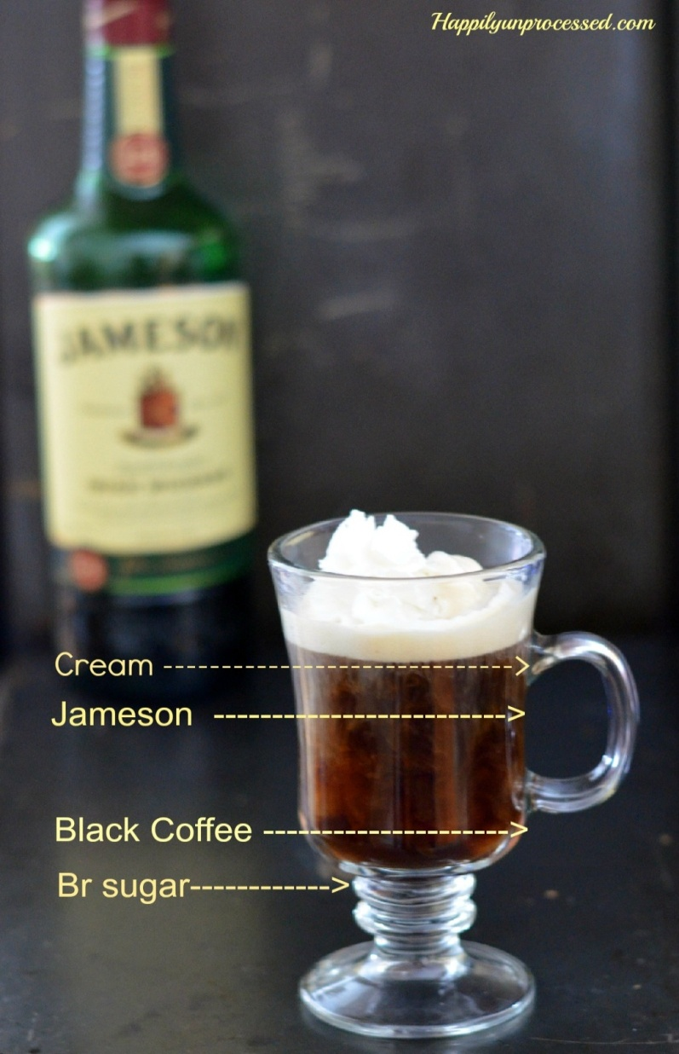
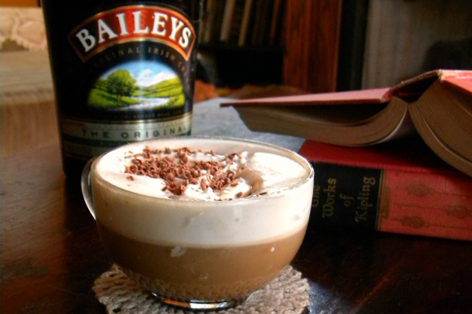
Baileys Coffe
Jameson Coffee

Slide 27
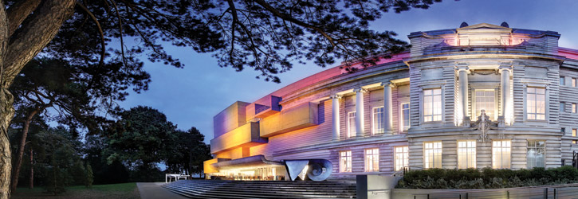
Ziemie Irlandii Północnej obfitują w bezcenne zabytki pochodzące z różnych etapów historii tego kraju i zachwycają wspaniałymi krajobrazami. Dla większości turystów Belfast jest najlepszym miejscem, by rozpocząć zwiedzanie całej prowincji. W stolicy można podziwiać okazałe wiktoriańskie budynki i poznać wspaniałe zbiory Ulster Museum.

Slide 28
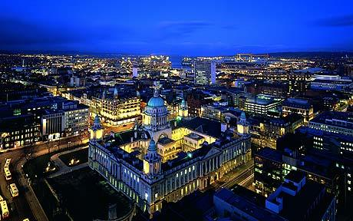

Slide 29
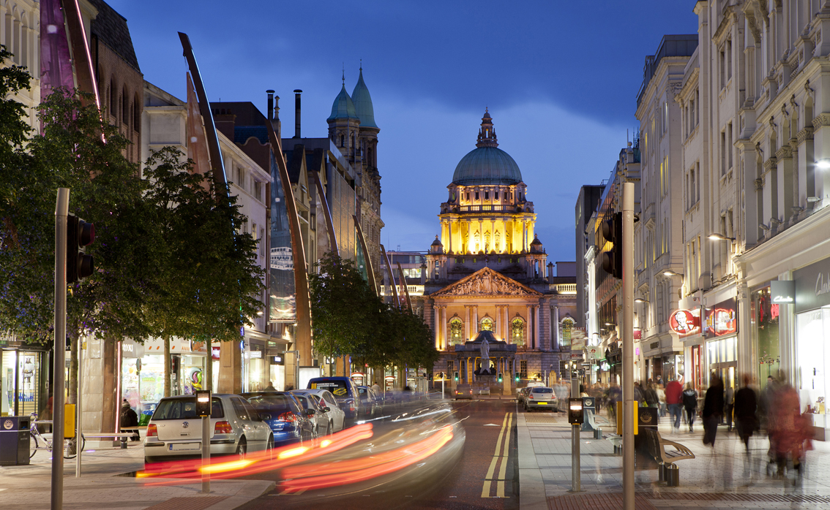

Slide 30
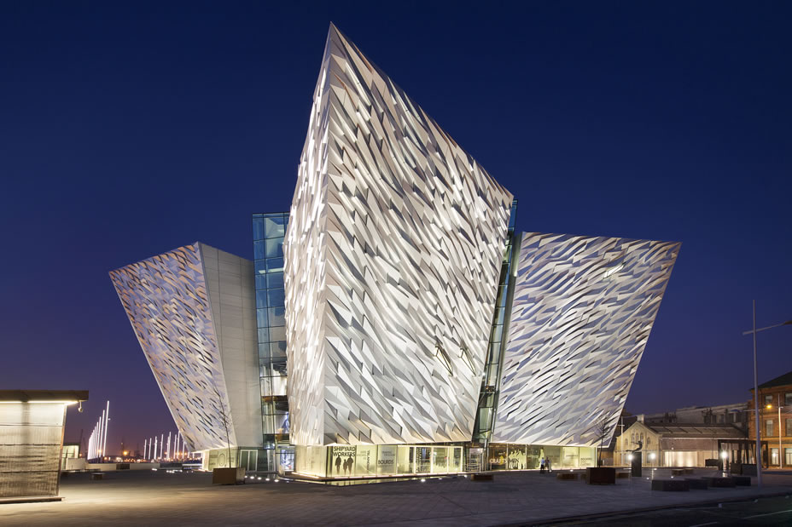

Slide 31
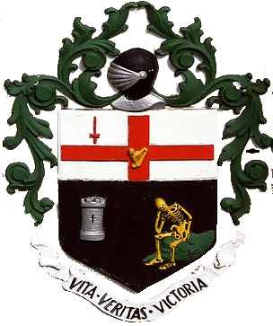
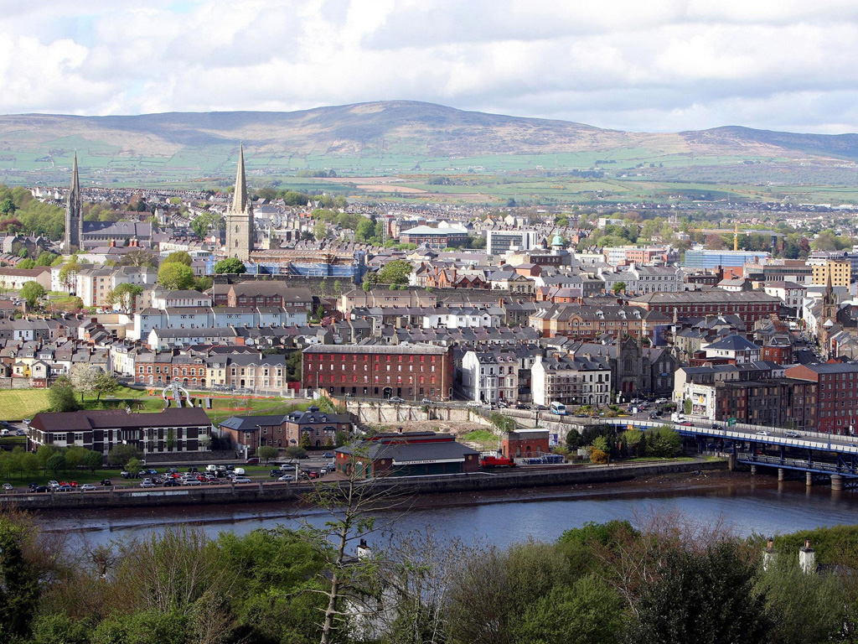
Londonderry

Slide 32
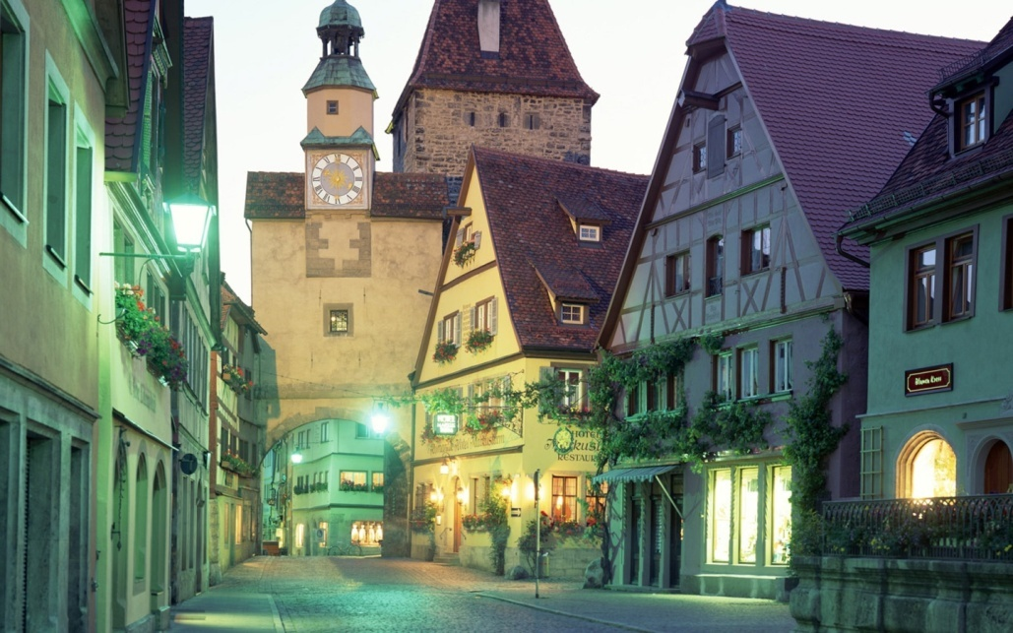
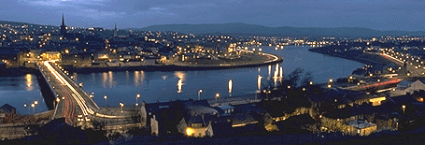

Slide 33
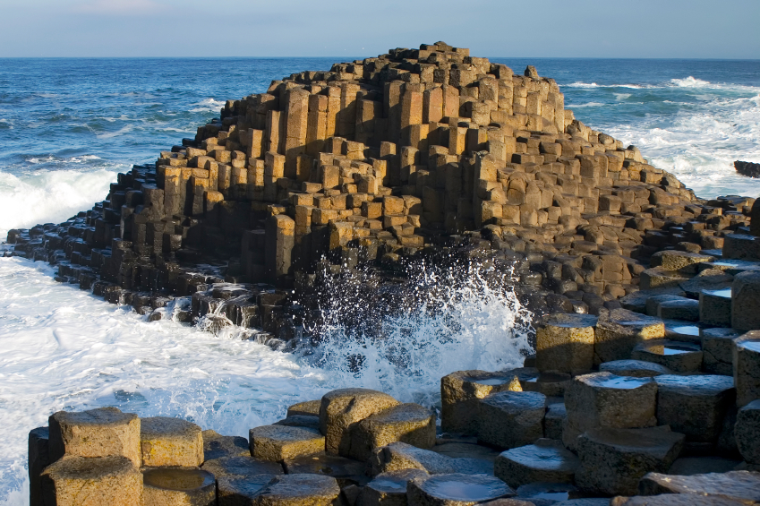
Giants Causeway

Slide 34
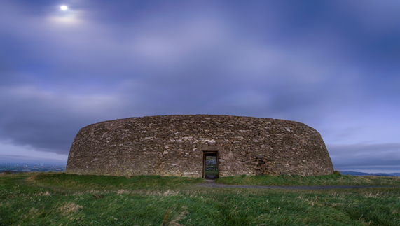
Grainain Fort&Buncranna

Slide 35
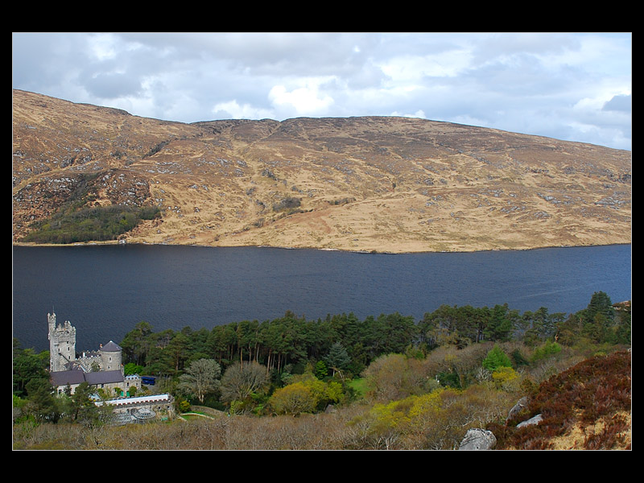
Park Narodowy Gienveagh

Slide 36
